Slide 2
06. 고급 위젯 다루기
Notes:
제목

Slide 3
고급 위젯을 다루는 방법을 익힌다.
뷰 컨테이너와 그 응용법을 학습한다.
매니패스트 파일의 설정법을 배운다.

Slide 4
01 고급 위젯
02 뷰 컨테이너

Slide 5
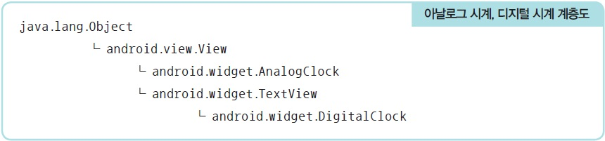
1. 고급 위젯 ▶ 날짜/시간 관련 위젯 [1/15]
아날로그 시계, 디지털 시계

Slide 6
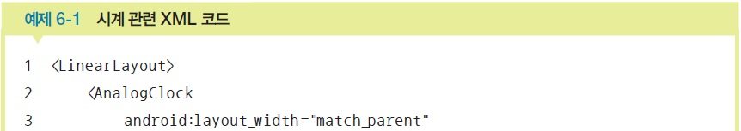
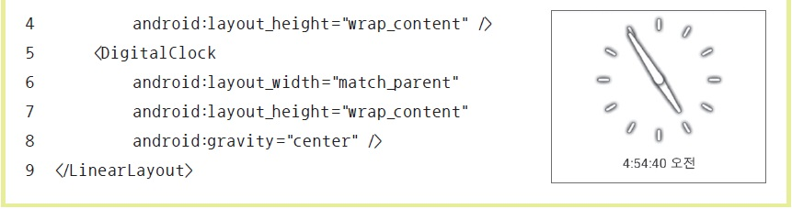
1. 고급 위젯 ▶ 날짜/시간 관련 위젯 [2/15]
아날로그 시계, 디지털 시계 예제

Slide 7
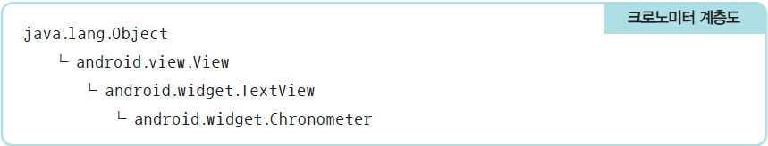
1. 고급 위젯 ▶ 날짜/시간 관련 위젯 [3/15]
크로노미터(Chronometer)
타이머 형식의 위젯
일반적으로 시간을 측정할 때 많이 사용

Slide 8
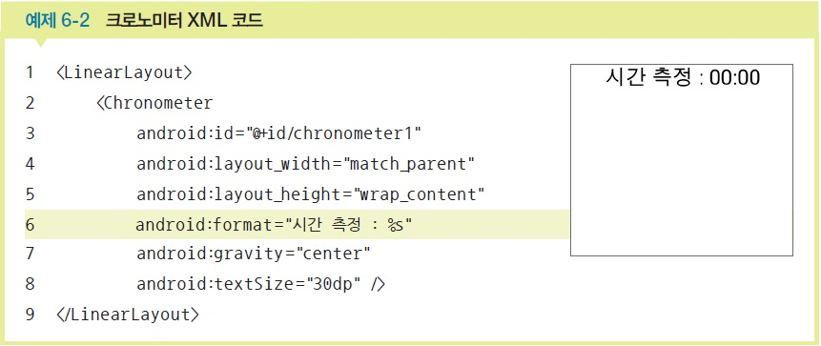
1. 고급 위젯 ▶ 날짜/시간 관련 위젯 [4/15]
크로노미터 예제

Slide 9
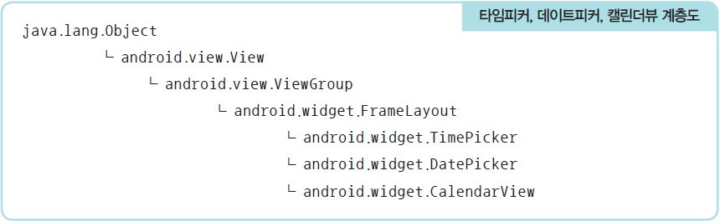
1. 고급 위젯 ▶ 날짜/시간 관련 위젯 [5/15]
타임피커, 데이트피커, 캘린더뷰
타임피커(TimePicker) : 시간을 표시, 조절
데이트피커(DatePicker)와 캘린더뷰(CalendarView) : 날짜를 표시, 조절

Slide 10
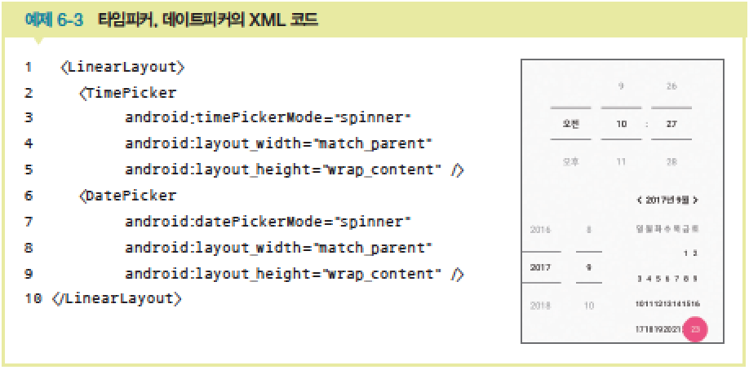
1. 고급 위젯 ▶ 날짜/시간 관련 위젯 [6/15]
타임피커, 데이트피커 예제

Slide 11

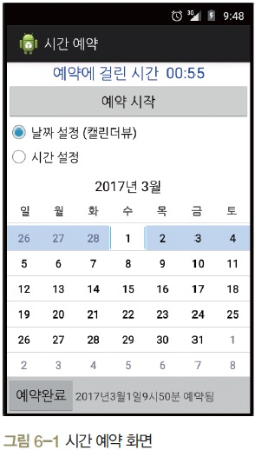
1. 고급 위젯 ▶ 날짜/시간 관련 위젯 [7/15]
안드로이드 프로젝트 생성
프로젝트 이름 : Project6_1
패키지 이름 : com.cookandroid.project6_1

Slide 12
1. 고급 위젯 ▶ 날짜/시간 관련 위젯 [8/15]
화면 디자인 및 편집
LinearLayout
Chronometer 1개와 Button 1개를 둠
위젯의 id는 chronometer1, btnStart로 함
RadioGroup
RadioButton 2개를 둠
라디오버튼 위젯의 id는 rdoCal, rdoTime로 함
LinearLayout
LinearLayout의 layout_weight를 1로 설정
FrameLayout을 두고 안에 CalendarView 1개, TimePicker 1개를 둠
위젯의 id는 calendarView1, timePicker1로 함
LinearLayout
Button 1개와 TextView 10개를 둠
버튼의 id는 btnEnd로, 텍스트 뷰는 홀수 차례에만 id를 tvYear, tvMonth, tvDay, tvHour, tvMinute로 함

Slide 13
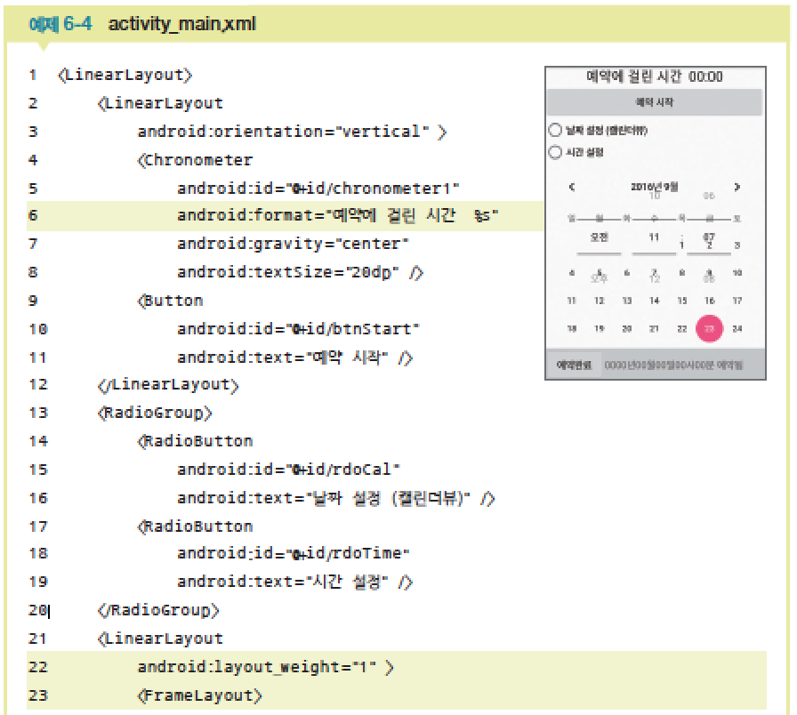
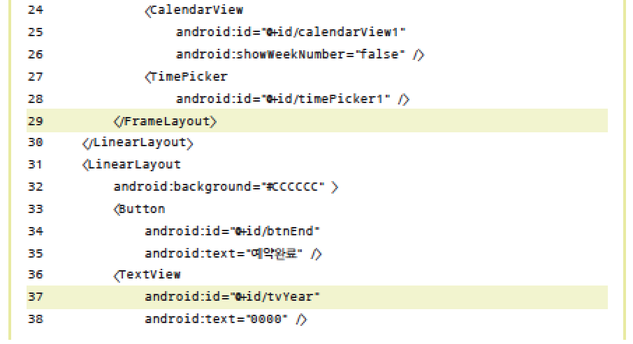
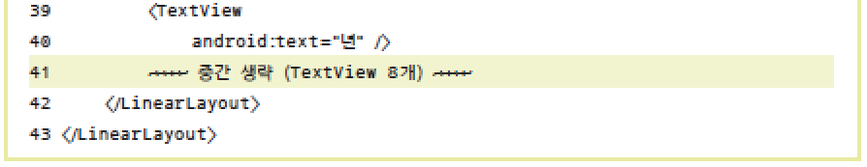
1. 고급 위젯 ▶ 날짜/시간 관련 위젯 [9/15]
화면 디자인 및 편집

Slide 14
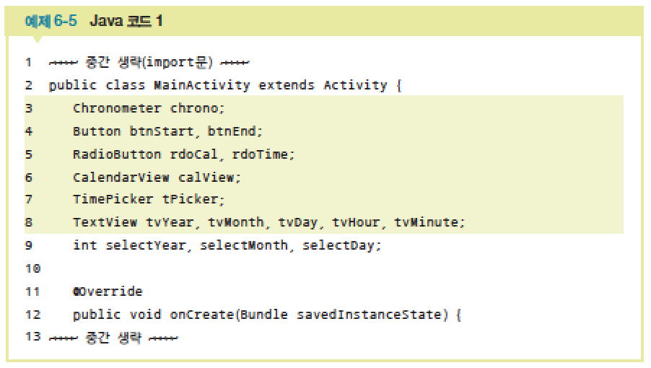
1. 고급 위젯 ▶ 날짜/시간 관련 위젯 [10/15]
Java 코드 작성 및 수정
전역변수 선언
activity_main.xml에서 id를 부여한 12개 위젯에 대응할 위젯 변수 12개

Slide 15
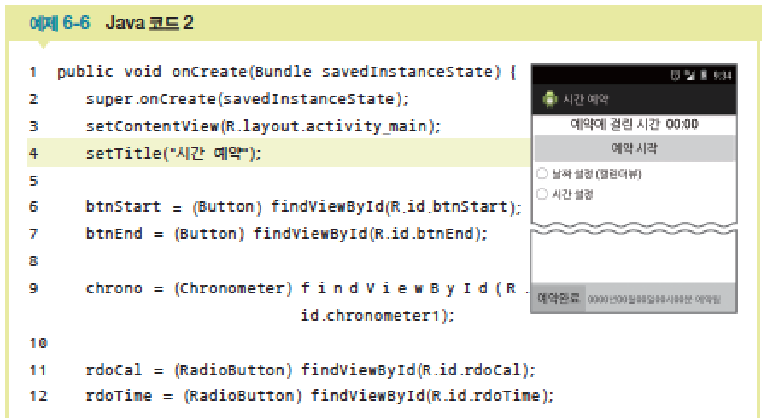
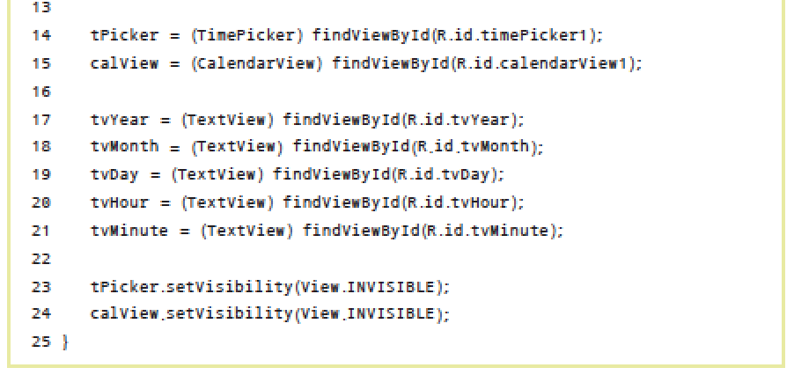
1. 고급 위젯 ▶ 날짜/시간 관련 위젯 [11/15]
Java 코드 작성 및 수정
12개 위젯 변수에 위젯을 대입하고 처음에는 캘린더뷰와 타임피커가 보이지 않게 설정

Slide 16
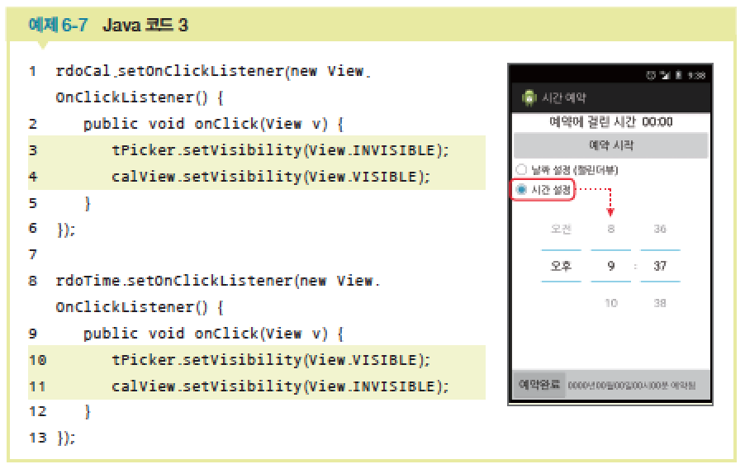
1. 고급 위젯 ▶ 날짜/시간 관련 위젯 [12/15]
Java 코드 작성 및 수정
라디오버튼 클릭 시 캘런더뷰와 타임피커 중 하나씩만 보이게 클릭 이벤트 리스너 작성

Slide 17
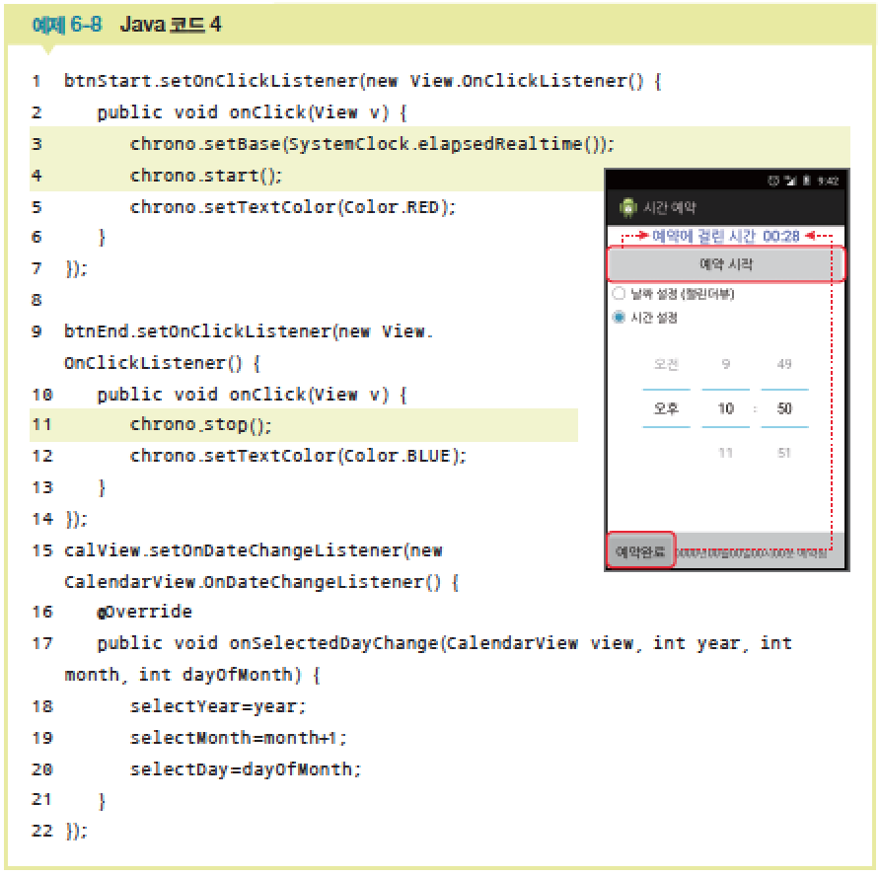
1. 고급 위젯 ▶ 날짜/시간 관련 위젯 [13/15]
Java 코드 작성 및 수정
<예약 시작>을 클릭하면 크로노미터가 시작하고
<예약 완료>를 클릭하면 정지하도록
클릭이벤트 리스너를 작성

Slide 18
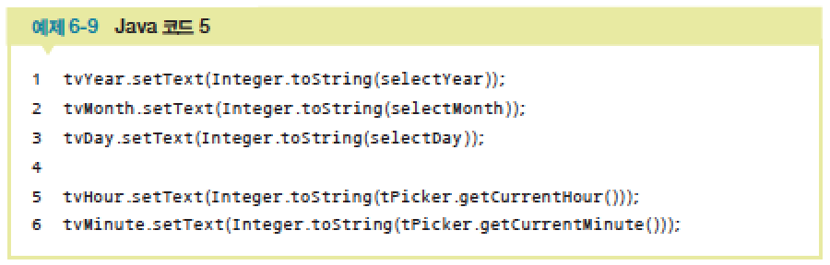
1. 고급 위젯 ▶ 날짜/시간 관련 위젯 [14/15]
Java 코드 작성 및 수정
<예약 완료>를 클릭 시 캘린더뷰에서 설정한 연, 월, 일과 타임피커에서 설정한 시,
분이 맨아래 텍스트뷰에 채워지도록 함

Slide 19
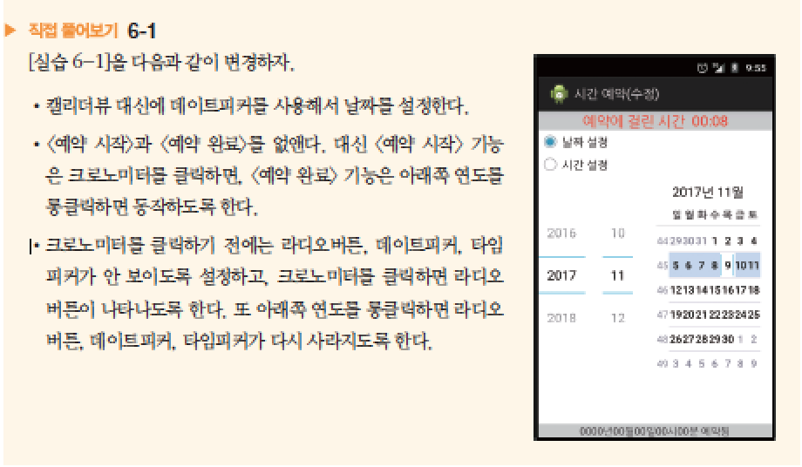
1. 고급 위젯 ▶ 날짜/시간 관련 위젯 [15/15]

Slide 20
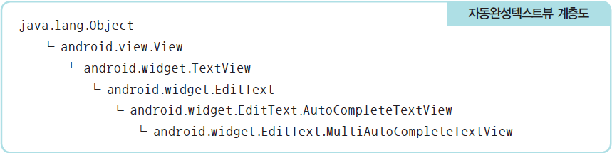
1. 고급 위젯 ▶ 기타 위젯[1/5]
자동완성텍스트뷰와 멀티자동완성텍스트뷰
사용자가 단어의 일부만 입력해도 자동완성됨
자동완성텍스트뷰는 1개, 멀티자동완성텍스트뷰는 쉼표로 구분하여 자동완성

Slide 21
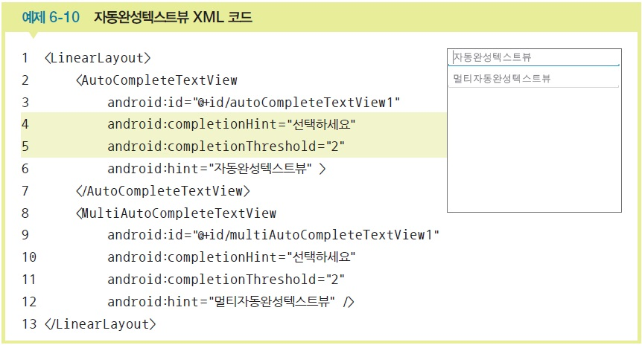
1. 고급 위젯 ▶ 기타 위젯[2/5]
자동완성텍스트뷰와 멀티자동완성텍스트뷰 예제

Slide 22
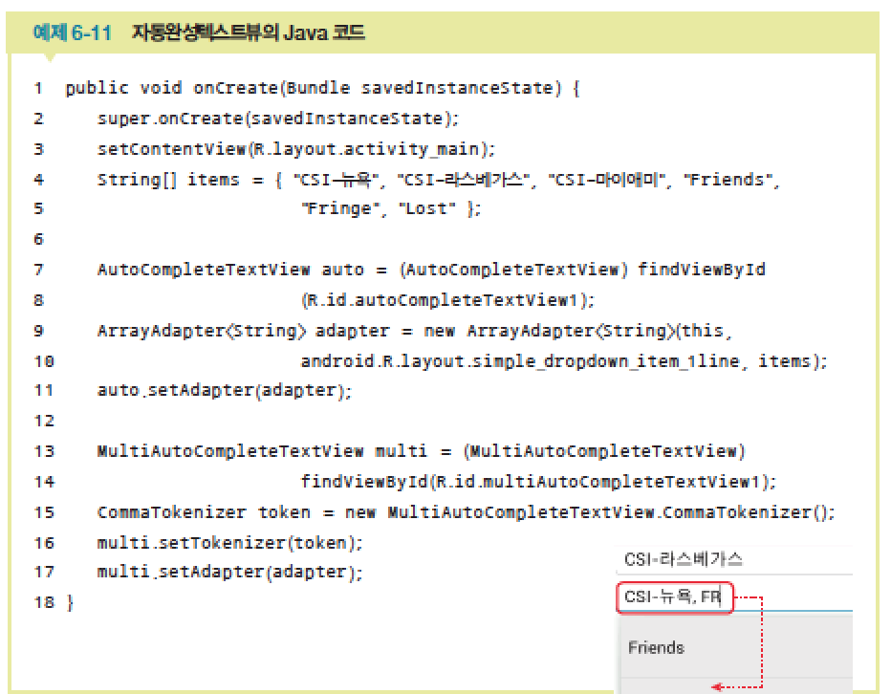
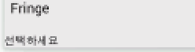
1. 고급 위젯 ▶ 기타 위젯[3/5]
자동완성텍스트뷰와 멀티자동완성텍스트뷰 Java 코드

Slide 23
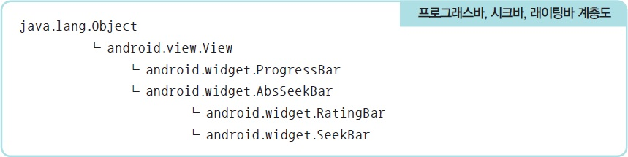
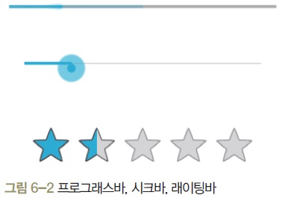
1. 고급 위젯 ▶ 기타 위젯[4/5]
프로그래스바, 시크바, 래이팅바
프로그래스바(ProgressBar) : 작업의 진행 상황을 바(Bar)나 원 형태로 제공
시크바(SeekBar) : 프로그래스바와 대부분 비슷, 사용자 터치로 임의 조절 가능
래이팅바(RatingBar) : 진행 상황을 별 모양으로 표시

Slide 24
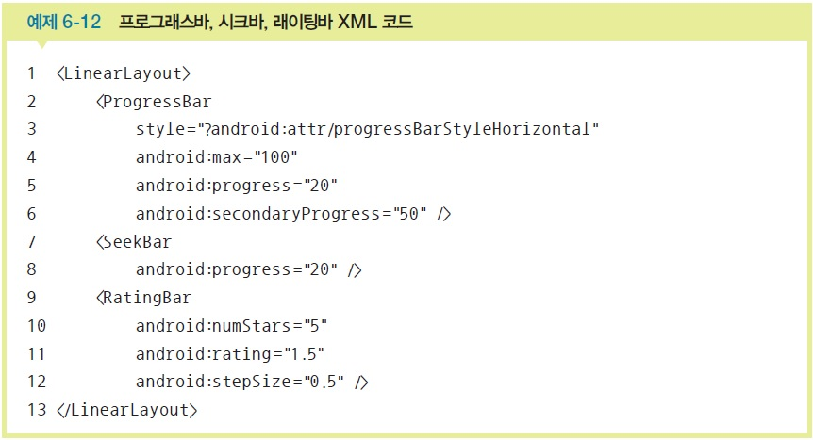
1. 고급 위젯 ▶ 기타 위젯[5/5]
프로그래스바, 시크바, 래이팅바 예제

Slide 25
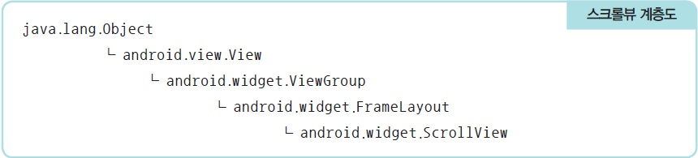
2. 뷰 컨테이너 ▶ 간단한 기능의 뷰 컨테이너[1/4]
스크롤뷰(ScrollView)
스크롤뷰는 수직(위아래)으로 스크롤하는 기능
수평(좌우)으로 스크롤하는 수평스크롤뷰(HorizontalScrollView)는 따로 있음
주의할 점은 스크롤뷰에는 단 하나의 위젯만 넣을 수 있음

Slide 26
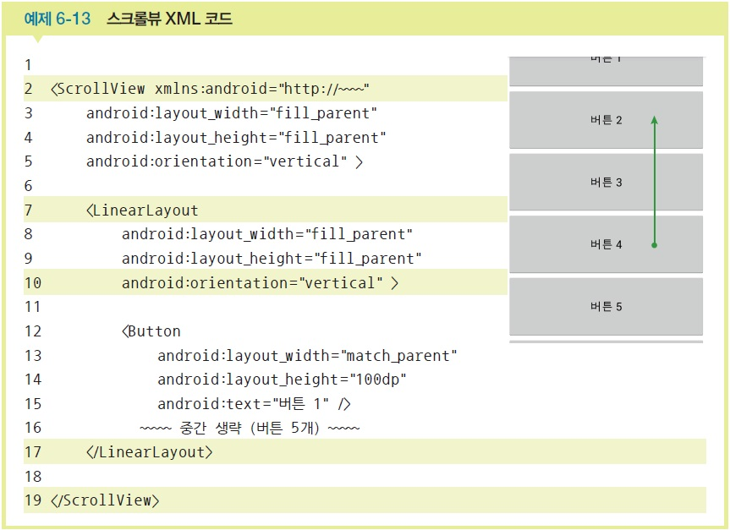
2. 뷰 컨테이너 ▶ 간단한 기능의 뷰 컨테이너[2/4]
스크롤뷰 예제

Slide 27
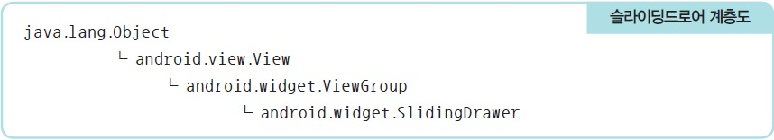
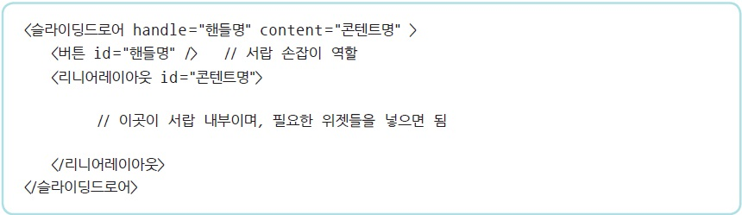
2. 뷰 컨테이너 ▶ 간단한 기능의 뷰 컨테이너[3/4]
슬라이딩드로어(SlidingDrawer)
슬라이딩드로어(SlidingDrawer)의 사전적 의미는 서랍을 뜻함
위젯들을 서랍처럼 열어서 보여주거나 닫아서 감춤
슬라이딩드로어의 일반적 형태

Slide 28
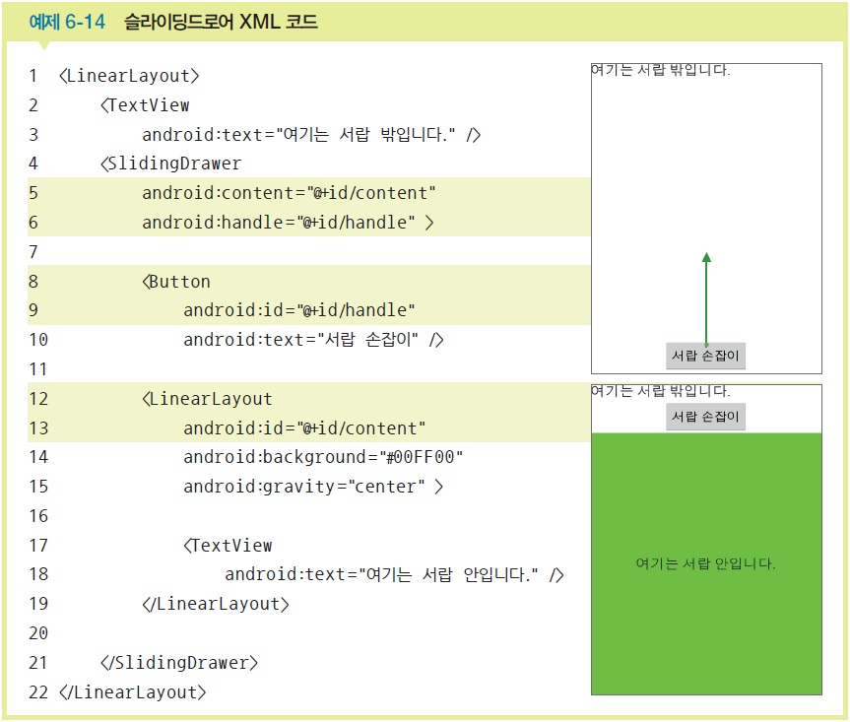
2. 뷰 컨테이너 ▶ 간단한 기능의 뷰 컨테이너[4/4]
슬라이딩드로어 예제

Slide 29
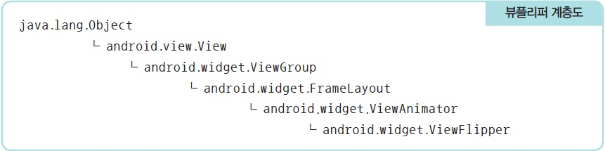
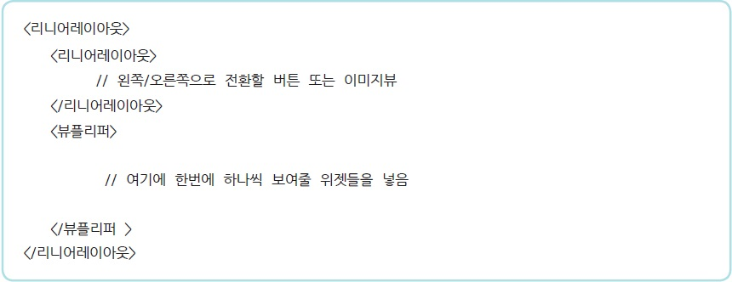
2. 뷰 컨테이너 ▶ 복잡한 기능의 뷰 컨테이너[1/28]
뷰플리퍼(ViewFlipper)
안에 여러 개의 위젯을 배치한 후, 필요에 따라서 화면을 왼쪽과 오른쪽으로
밀어서 하나의 위젯씩 화면에 보여주는 방식의 뷰 컨테이너
뷰플리퍼의 일반적 형태

Slide 30
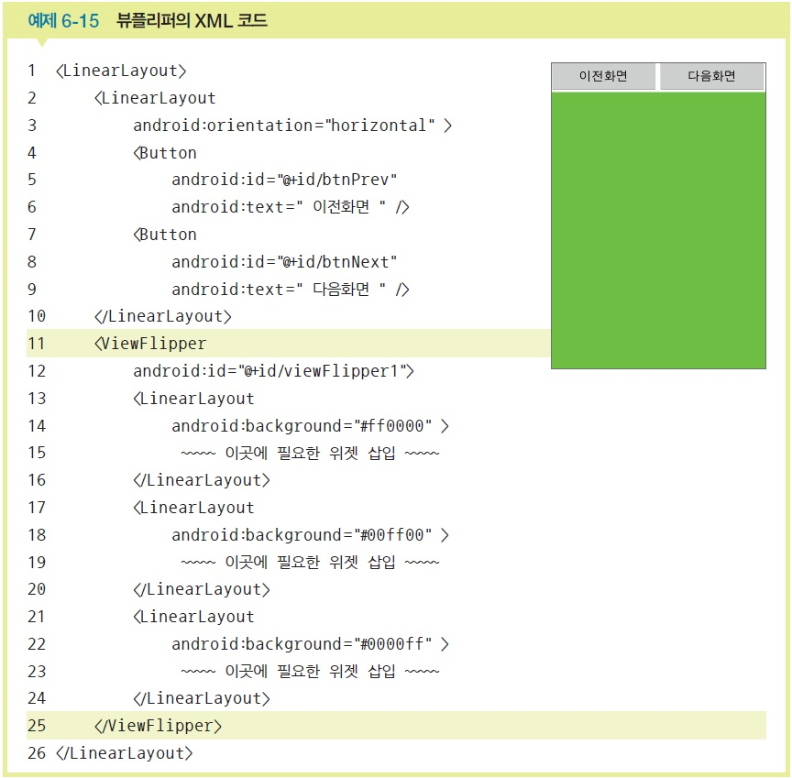
2. 뷰 컨테이너 ▶ 복잡한 기능의 뷰 컨테이너[2/28]
뷰플리퍼 예제

Slide 31
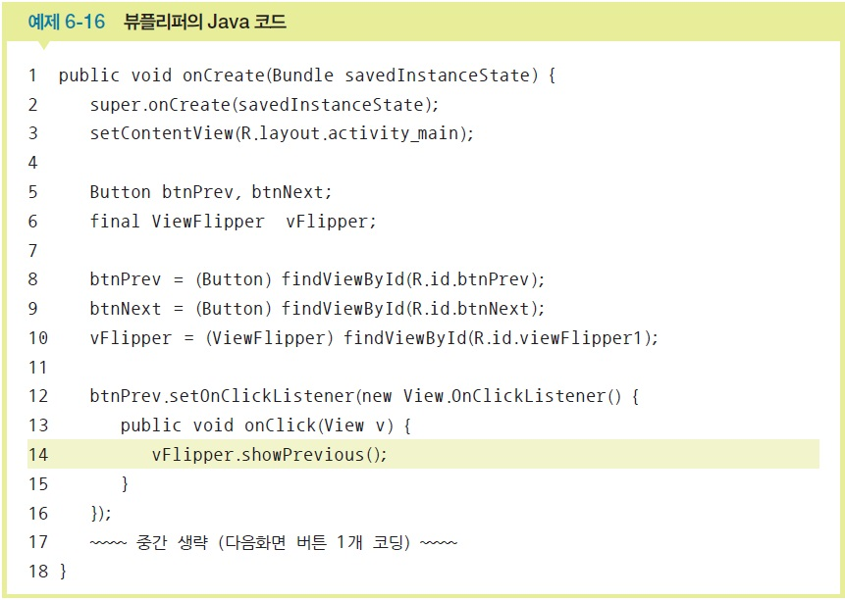
2. 뷰 컨테이너 ▶ 복잡한 기능의 뷰 컨테이너[3/28]
뷰플리퍼 Java 코드

Slide 32
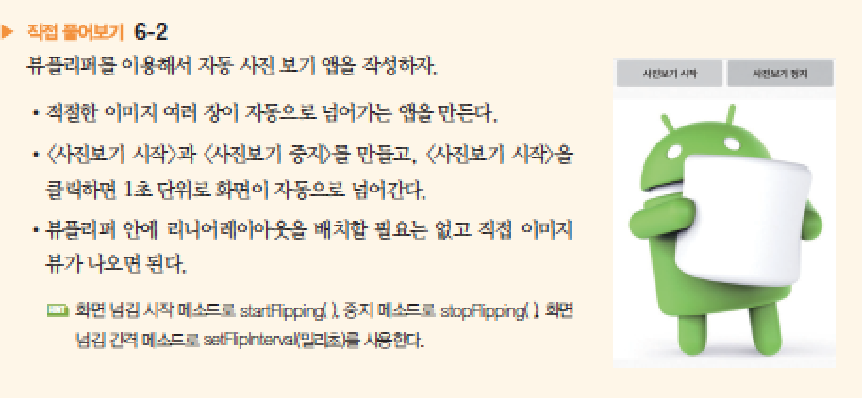
2. 뷰 컨테이너 ▶ 복잡한 기능의 뷰 컨테이너[4/28]

Slide 33
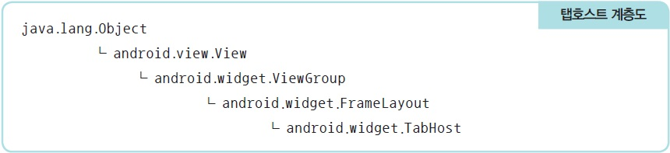
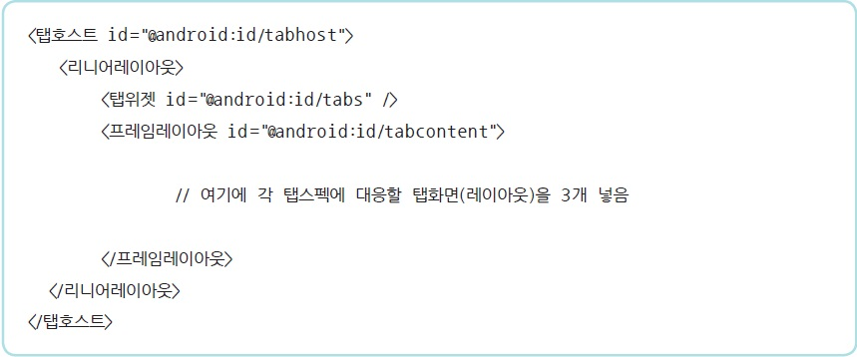
2. 뷰 컨테이너 ▶ 복잡한 기능의 뷰 컨테이너[5/28]
탭호스트(TabHost)
여러 탭을 두고 각 탭을 클릭할 때마다 해당 화면이 나오도록 설정하는 뷰 컨테이너
탭 호스트의 구성

Slide 34
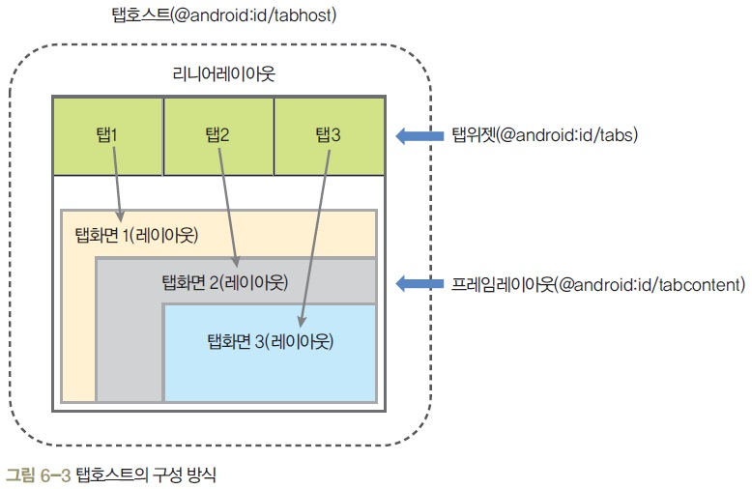
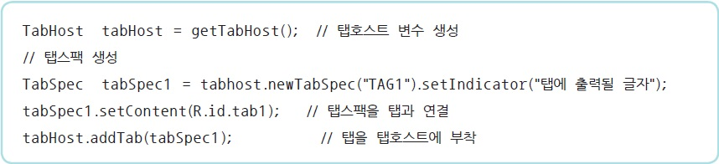
2. 뷰 컨테이너 ▶ 복잡한 기능의 뷰 컨테이너[6/28]
탭호스트
탭을 생성하고 탭화면을 연결하기 위한 Java 코드 형식
탭스팩(TabSpec) : 탭을 구성하는 요소들의 집합

Slide 35
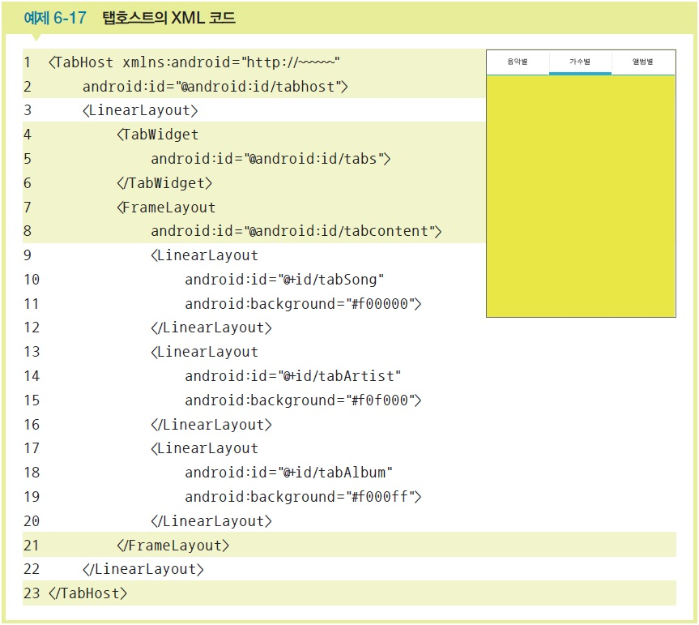
2. 뷰 컨테이너 ▶ 복잡한 기능의 뷰 컨테이너[7/28]
탭호스트 예제

Slide 36
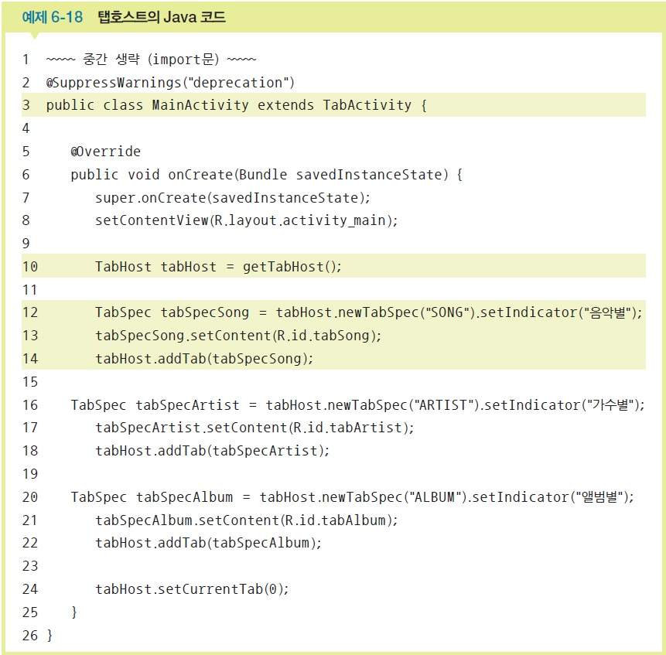
2. 뷰 컨테이너 ▶ 복잡한 기능의 뷰 컨테이너[8/28]
탭호스트 Java 코드

Slide 37
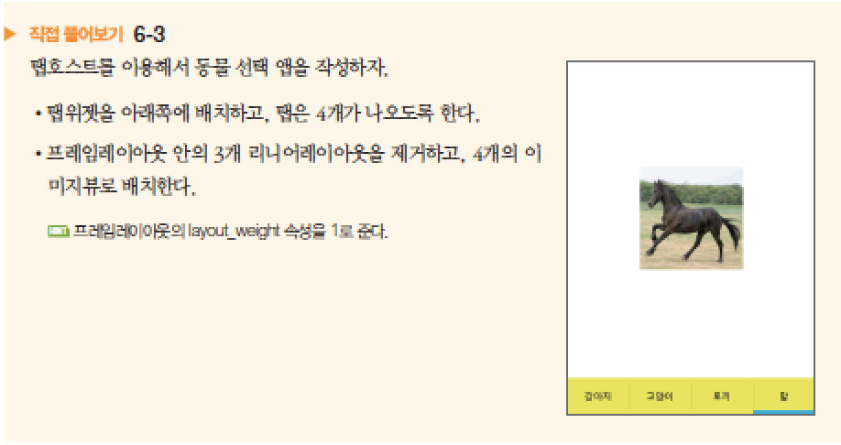
2. 뷰 컨테이너 ▶ 복잡한 기능의 뷰 컨테이너[9/28]

Slide 38
2. 뷰 컨테이너 ▶ 복잡한 기능의 뷰 컨테이너[10/28]
액션바(Action Bar)
액션바(Action Bar)는 허니콤(Android 3.0, API 11)에서 태블릿과 같은
대형화면에서 여러 화면을 사용하기 위해서 고안
태블릿, 스마트폰 등 다양한 크기의 화면을 디자인하는 데 활용
프래그먼트(Fragment)
액티비티보다 작은 단위의 화면
프래그먼트를 사용하면 대형화면에서 액티비티 화면을 분할해서 표현 가능
스마트폰과 같은 소형화면에서는 화면의 분할보다는 실행 중에 화면을
동적으로 추가, 제거하는 데 더 많이 활용

Slide 39
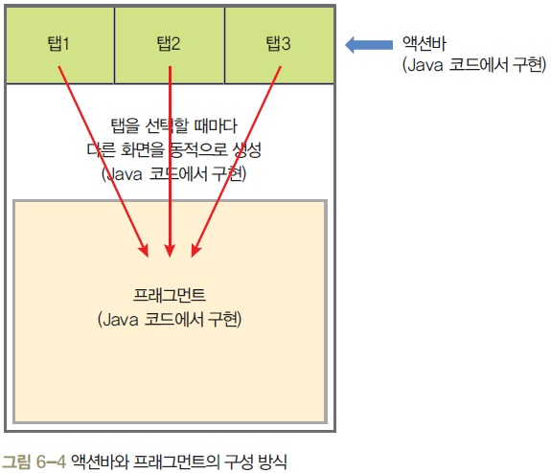
2. 뷰 컨테이너 ▶ 복잡한 기능의 뷰 컨테이너[11/28]
액션바와 프래그먼트를 활용하여 화면 구현
액션바를 생성한 후, 탭(Tab) 위젯을 액션바에 등록

Slide 40
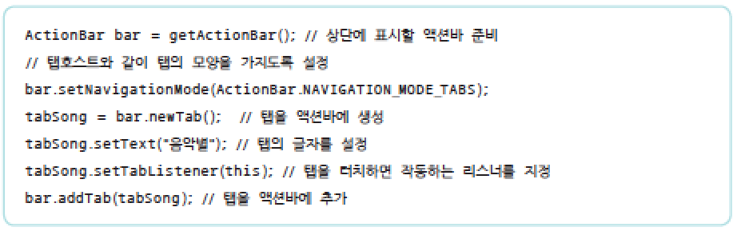
2. 뷰 컨테이너 ▶ 복잡한 기능의 뷰 컨테이너[12/28]
액션바와 프래그먼트를 활용하여 화면 구현
액션바에 탭을 추가하는 Java 코드 형식

Slide 41
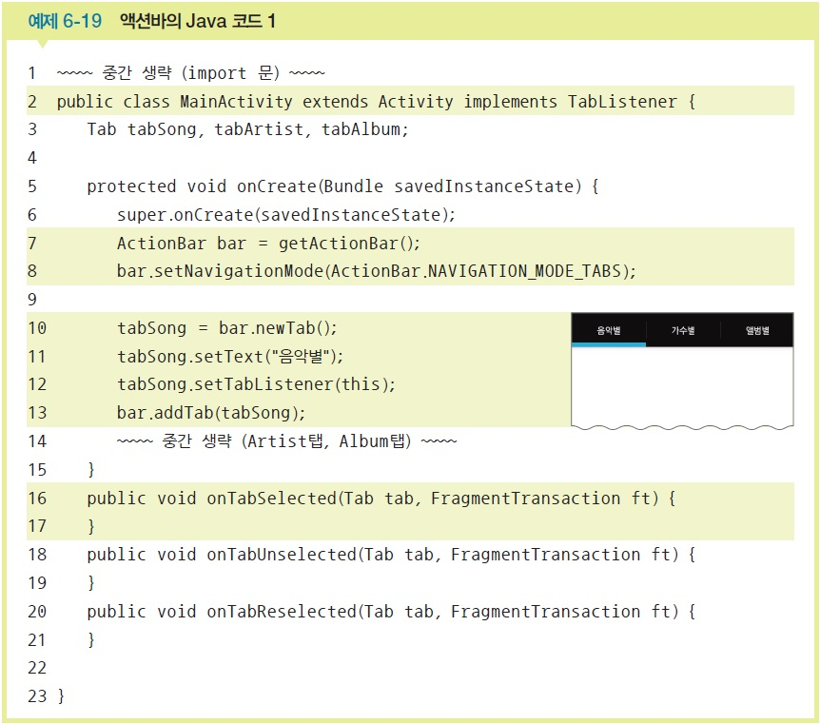
2. 뷰 컨테이너 ▶ 복잡한 기능의 뷰 컨테이너[13/28]
액션바와 프래그먼트를 활용하여 화면 구현
액션바 Java 코드

Slide 42
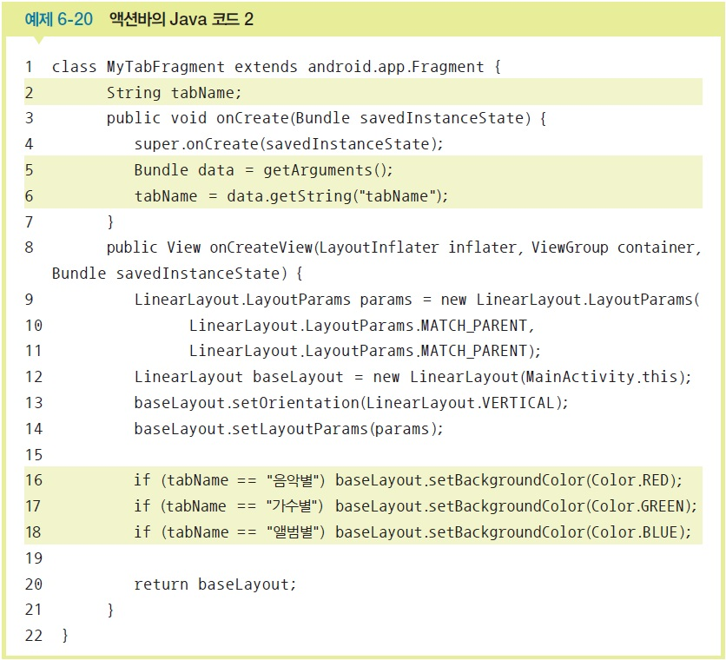
2. 뷰 컨테이너 ▶ 복잡한 기능의 뷰 컨테이너[14/28]
액션바와 프래그먼트를 활용하여 화면 구현
Fragment를 상속받는 MyTabFragment 클래스를 내부 클래스로 생성

Slide 43
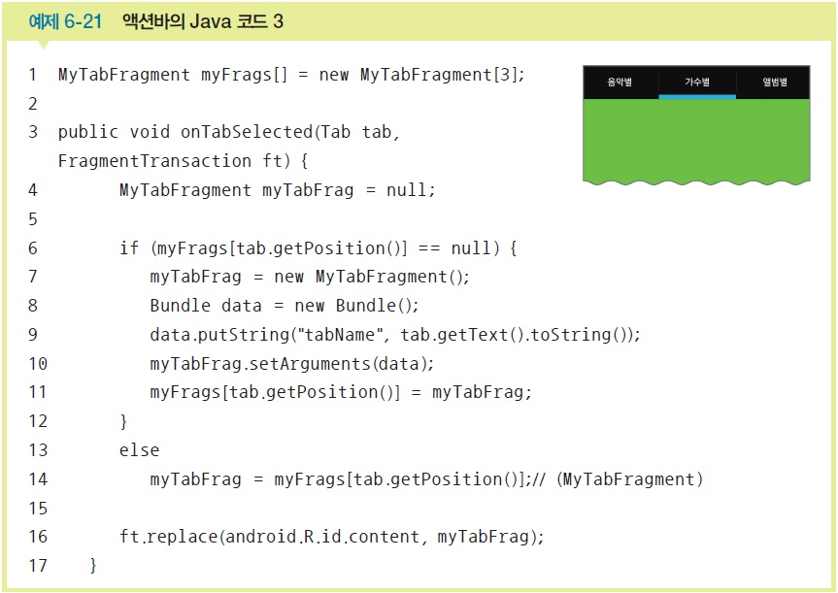
2. 뷰 컨테이너 ▶ 복잡한 기능의 뷰 컨테이너[15/28]
액션바와 프래그먼트를 활용하여 화면 구현
멤버변수로 프래그먼트 배열 변수를 추가, onTabSelected( ) 메소드 코딩

Slide 44
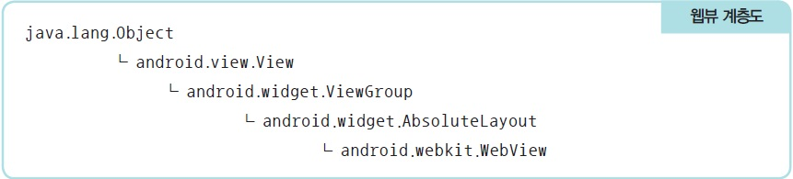
2. 뷰 컨테이너 ▶ 복잡한 기능의 뷰 컨테이너[16/28]
웹뷰(WebView)
사용자가 웹브라우저 기능을 앱 안에 직접 포함시킬 수 있는 위젯

Slide 45
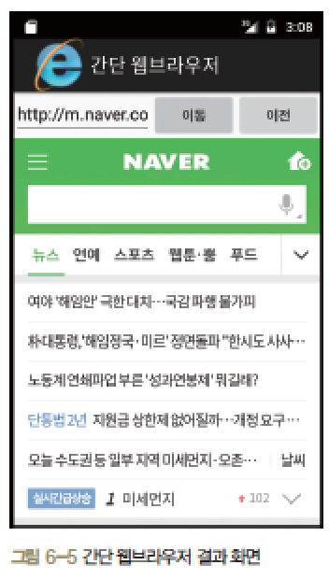
2. 뷰 컨테이너 ▶ 복잡한 기능의 뷰 컨테이너[17/28]
안드로이드 프로젝트 생성
프로젝트 이름 : Project6_2
패키지 이름 : com.cookandroid.project6_2
화면 디자인 및 편집
리니어레이아웃을 하나 더 만들고,
그 안에 에디트텍스트 1개와 버튼 2개로 구성
하단에는 웹뷰를 만듦
각 위젯의 id는 edtUrl, btnGo, btnBack,
webView1로 함

Slide 46
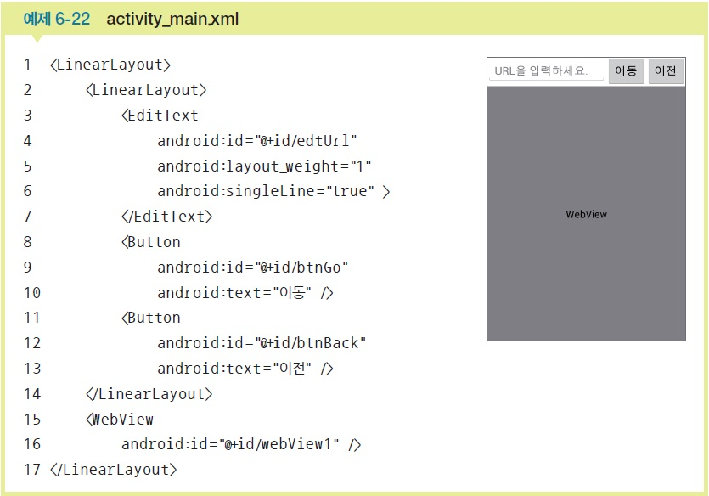
2. 뷰 컨테이너 ▶ 복잡한 기능의 뷰 컨테이너[18/28]
화면 디자인 및 편집

Slide 47

2. 뷰 컨테이너 ▶ 복잡한 기능의 뷰 컨테이너[19/28]
화면 디자인 및 편집
AndroidManifest.xml(매니패스트) : 프로젝트의 전반적인 환경을 설정하는 파일

Slide 48


2. 뷰 컨테이너 ▶ 복잡한 기능의 뷰 컨테이너[20/28]
화면 디자인 및 편집
파일 수정

Slide 49

2. 뷰 컨테이너 ▶ 복잡한 기능의 뷰 컨테이너[21/28]
실행
화면 상단에 아이콘과 타이틀이 변경된 것 확인

Slide 50


2. 뷰 컨테이너 ▶ 복잡한 기능의 뷰 컨테이너[22/28]
Java 코드 작성 및 수정
activity_main.xml의 4개 위젯에 대응할 위젯 변수 4개를 전역변수로 선언
onCreate( ) 메소드 안의 각 변수에 위젯을 대입

Slide 51

2. 뷰 컨테이너 ▶ 복잡한 기능의 뷰 컨테이너[23/28]
Java 코드 작성 및 수정
WebViewClient의 상속을 받는 웹뷰클라이언트 클래스를 정의

Slide 52

2. 뷰 컨테이너 ▶ 복잡한 기능의 뷰 컨테이너[24/28]
Java 코드 작성 및 수정
메소드 중 shouldOverrideUrlLoading( ) 메소드를 선택하고 <OK>를 클릭

Slide 53

2. 뷰 컨테이너 ▶ 복잡한 기능의 뷰 컨테이너[25/28]
Java 코드 작성 및 수정
자동으로 오버라이드된 메소드

Slide 54

2. 뷰 컨테이너 ▶ 복잡한 기능의 뷰 컨테이너[26/28]
Java 코드 작성 및 수정
생성한 CookWebViewClient 클래스를
웹뷰에 설정
화면 확대/축소 아이콘이 보이도록 설정
두 버튼을 클릭하면 입력한 URL로
이동하거나 이전 화면으로 돌아가도록 함

Slide 55

2. 뷰 컨테이너 ▶ 복잡한 기능의 뷰 컨테이너[27/28]
프로젝트 실행 및 결과 확인
에디트텍스트에 “http://m.daum.net”을 입력하고 <이동>을 클릭

Slide 56

2. 뷰 컨테이너 ▶ 복잡한 기능의 뷰 컨테이너[28/28]
다시 화면 디자인 및 편집
AndroidManifest.xml을 열고 <application 행 위에 다음 한 행을 추가

